Slide 1
第六章 控制系统的校正
1、系统的综合与校正问题
2、常用的校正装置及其特性
3、 基于频域响应法的系统串联校正

Slide 2
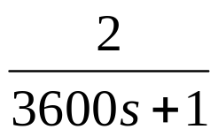
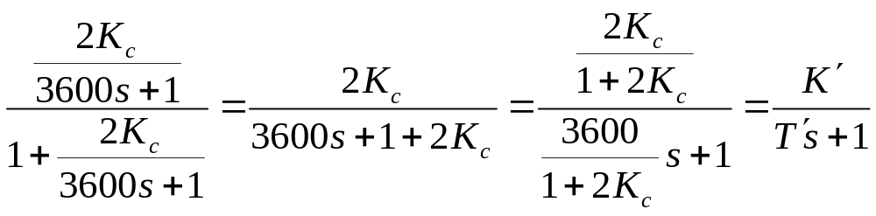
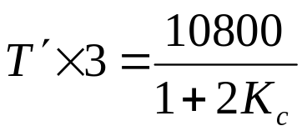
r
K_{c}
u
y
温度
设定值
加热功率
（W）
炉温
（℃）
加热炉
加热功率变化到炉温稳定，系统调节时间为 3600×3＝10800秒
设定值r变化到炉温稳定，系统调节时间为 秒
本例的比例控制器不仅提高了系统的调节速度，K_{c}的选择还影响开环增益，所以可影响系统的精度。
思考：绘制根轨迹，分析Kc对系统性能的影响。
绘制系统频率特性图，分析Kc对系统性能的影响。

Slide 3












一、性能指标
稳态指标——稳态误差
时域性能指标
控制系统
性能指标
动态指标： ， ， ， ， 等。
开环指标：截止角频率 、相角稳定裕
量 、增益稳定裕量
频域性能指标
闭环指标：闭环谐振峰 、谐振角频率
闭环截止角频率
无论是时间域指标还是频率域指标，都在一定程度上反映了系统的稳定性、快速性和准确性，只是反映的角度有所不同，所以各种指标之间必定存在着一定的联系。

Slide 4


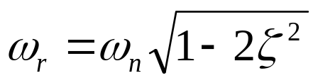
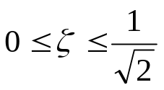
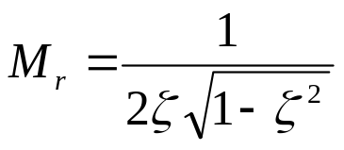


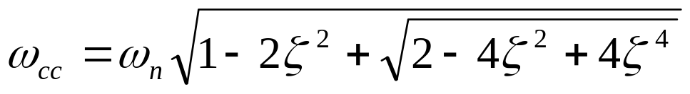
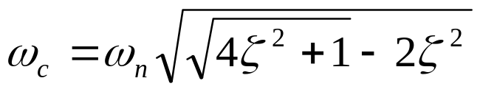

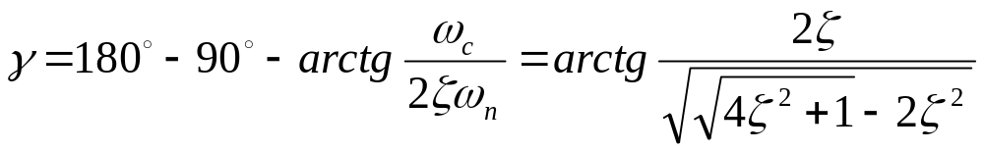
二阶系统的各性能指标和其参数之间的关系：
1、谐振角频率 和谐振峰值
2、闭环截止角频率 和开环截止角频率
3、相角稳定裕度

Slide 5
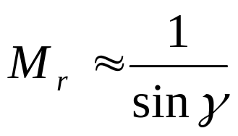


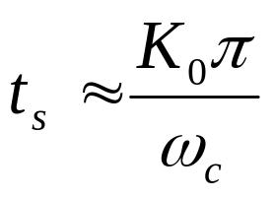
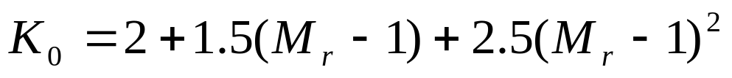

高阶系统频域指标与时域指标的关系
1、谐振峰值：
2、超调量：
3、调节时间：

Slide 6
二、基本校正方式
校正方式——校正装置在系统中的连接方式
串联校正
√
局部反馈校正
√
基本的校正方式
前馈校正
复合校正
具体选用哪一种校正方式，取决于系统中的信号的性质、技术实现的方便性、可供选用的元件、抗扰性要求、经济性要求、环境使用条件及设计者的经验等诸多因素。

Slide 7
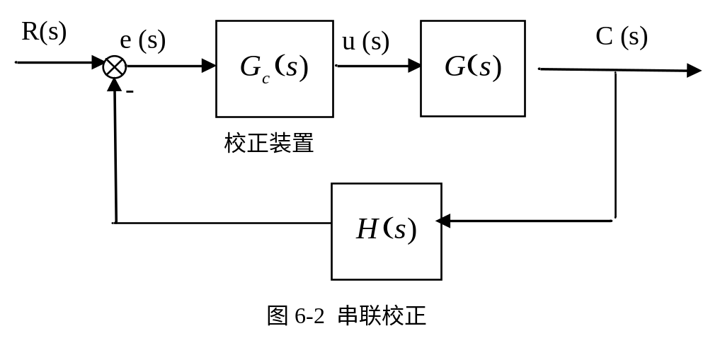
1、串联校正
作用：对系统中的误差信号进行比例、积分、微分等运算，形成适
当的控制信号，以获得满意的控制性能。
特点：设计简单，但通常需要附加放大器，以提高增益和提供隔离。

Slide 8
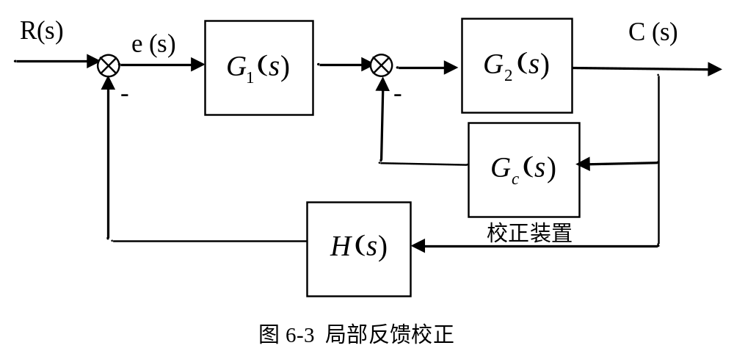
2、局部反馈校正
局部闭环/内环回路
主回路/外环回路。
特点：局部反馈校正一般无需附加放大器，同时还可消除系统原有部分参数波动或非线性因素对系统性能的影响。但是局部反馈校正过多依赖设计人员的设计经验

Slide 9






3、前馈校正（又称顺馈校正）
特点：前馈校正实现的是开环控制，它不需要等到输出量发生变化并形成偏差以后才产生纠正偏差的控制作用，而是在控制作用施加于系统的同时，前馈校正作用就产生了。因此它不受系统延迟的影响，在要求输出量能够快速跟随输入量的随动系统中，可采用此控制方式。但是通过前馈校正装置的信号没有形成闭环，所以如果校正装置本身有误差，或者有外部扰动作用于此装置上，致使此校正装置的输出产生误差，这个误差将与控制作用一道加到被控对象上，从而造成输出量的误差 。
前馈
校正
N(s)
C (s)
R (s)
前馈
校正
C (s)
-
图6-4 前馈校正

Slide 10



4、复合校正
N(s)
R (s)
C (s)
R (s)
C (s)
-
-
（a）按输入补偿
（b）按扰动补偿
图6-5 复合校正
特点：将前馈校正作为反馈控制系统的附加校正组合而成。
既具有前馈调节及时快速的特点又兼备反馈校正精确的特点。

Slide 11
6-2常用的校正装置及其特性
无源装置：
常由RC无源网络构成，结构简单，成本低廉，但会使信号在变换过程中产生幅值衰减，且其输入阻抗较低，输出阻抗又较高。常常需要附加放大器，以补偿其幅值衰减，并进行阻抗匹配。
校正装置
有源装置：
常由运算放大器和RC网络组成，其参数可以根据需要调整，在工业自动化设备中，经常采用由电动（或气动）单元构成的PID控制器。

Slide 12
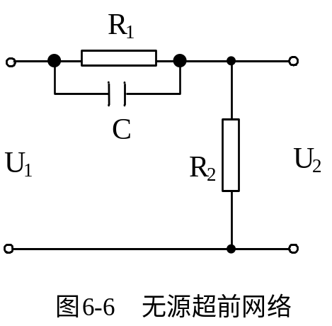
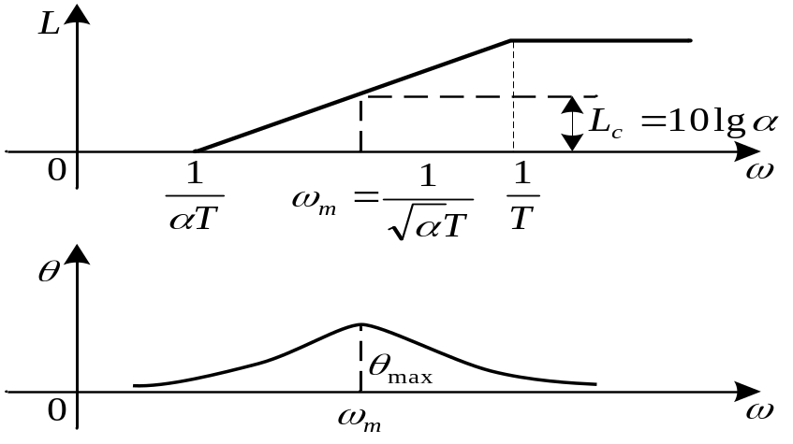
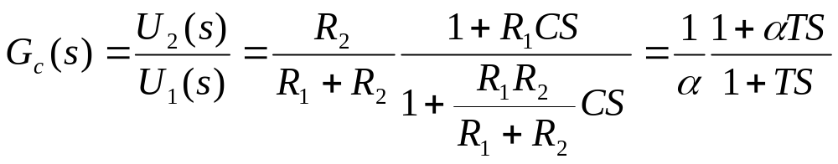
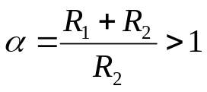
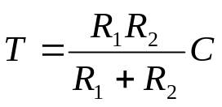
一、无源校正网络
1、无源超前网络
传递函数：
其中：
—校正强度
—时间常数
特点：产生相位超前角

Slide 13
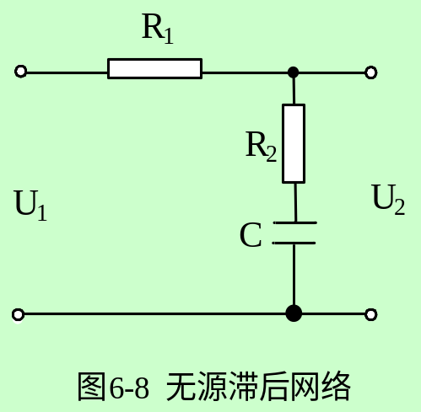
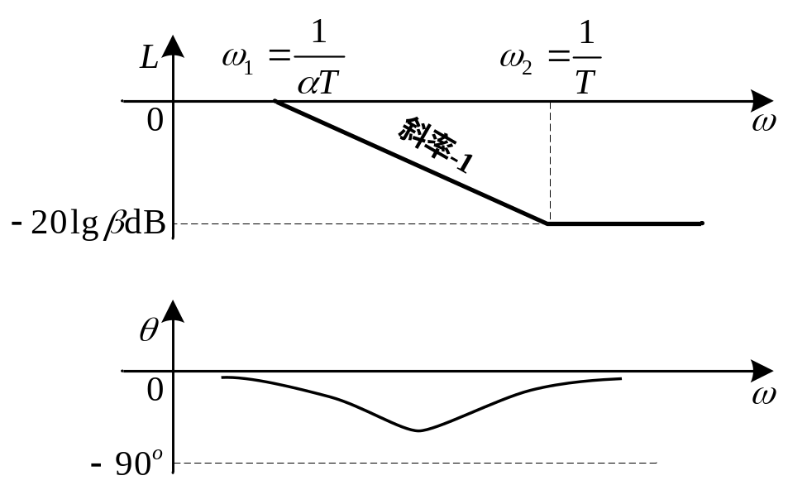
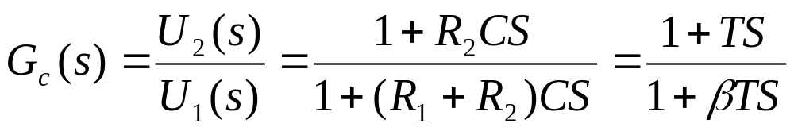
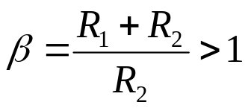

2、无源滞后网络
传递函数：
其中：
—校正强度
—时间常数
特点：产生相位滞后

Slide 14
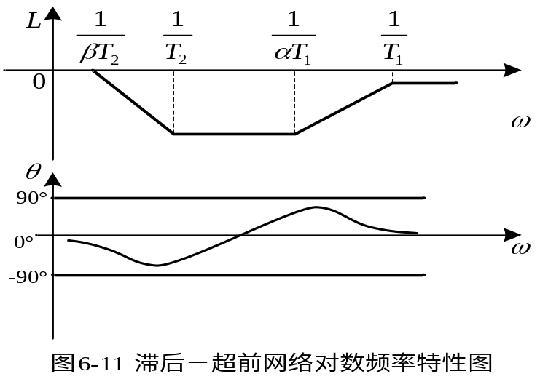
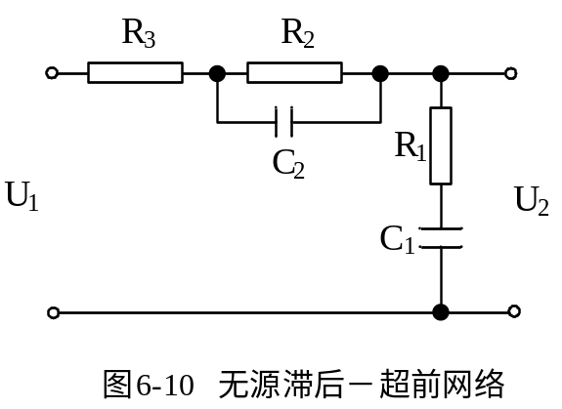
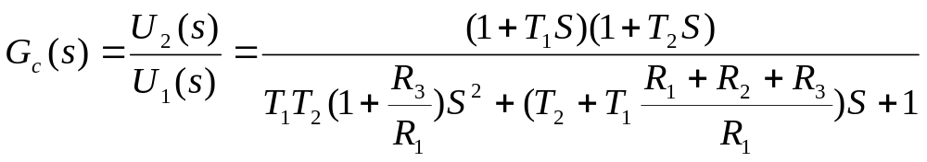


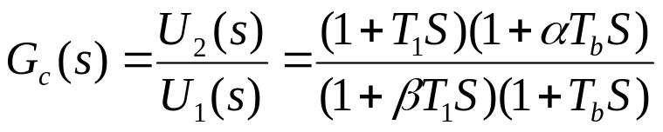
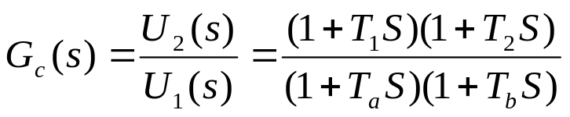


3、无源滞后－超前网络
传递函数：
令分母多项式有两个互不相等的实根
滞后校正部分
超前校正部分

Slide 15



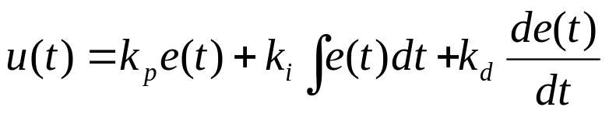
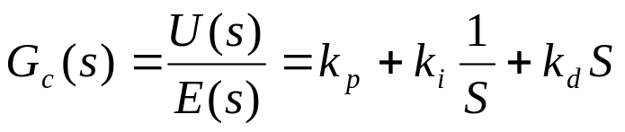
二、有源校正装置
常用的有源校正装置除测速发电机及其与无源网络的组合，以及PID控制器外，通常把接在运算放大器的反馈回路中，形成有源网络，以实现系统所要求的控制规律。
PID控制器（PID调节器）
工业过程控制中常用的有源校正装置
输入－输出关系：
传递函数：

Slide 16

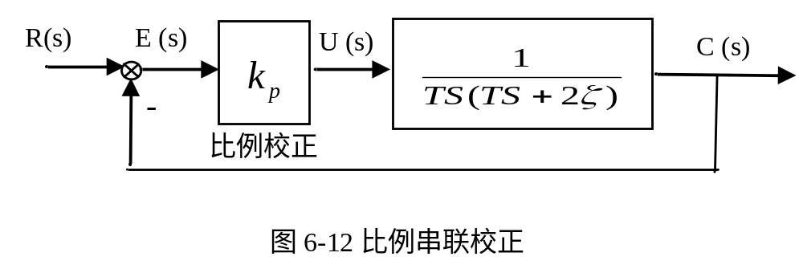
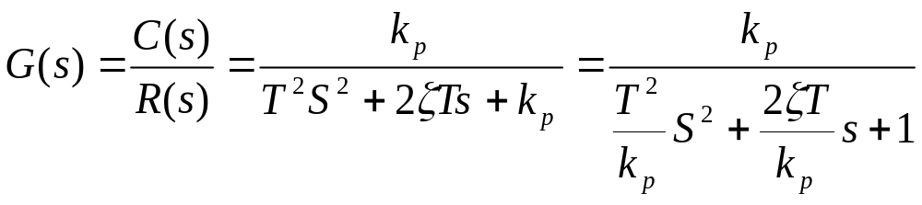
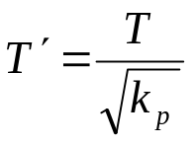
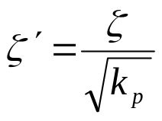

1、比例（P）控制器
作用：调整系统的开环比例系数，以提高系统的静态精度，降低系统的
惰性，加快其响应速度。
例如：系统结构如图所示
闭环传递函数：
缺点：若参数选择不当，会造成阻尼系数过小，使系统的动态响应变坏，相对稳定性降低，甚至造成闭环系统不稳定。
时间常数 ，阻尼系数为
增大 ，可以使系统的时间常数和阻尼系数都减小，即起到提高静态精度，降低系统的惰性，加快动态响应的作用。

Slide 17
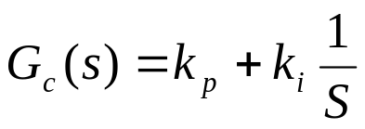
2、比例积分（PI）控制器
特点：当误差信号为零时，控制信号（PI控制器的输出）可以不为零，
仍保持一定的控制作用，
作用：可提高系统的无静差度，消除系统的静态误差。
缺点：若参数选择不当，积分控制可能会使系统的响应速度变慢，同
时，也会影响到系统的稳定性。

Slide 18

3、比例微分（PD）控制器
c(t)
特点：控制作用不仅反映误差信号，同
时也放映了误差信号随时间的变
化。微分环节起到一“提前预报”
的作用。
t
e(t)
作用：系统的超调减小，振荡减弱，过渡
过程加快。
t
缺点：对噪声过于敏感。
t
4、PID控制器
u(t)
兼顾PI控制器和PD控制器二者共同的优点，是工程上应用最为广泛的控制器。
t

Slide 19
前提：系统设计所要满足的性能是由一组频域指标来表
示，则通常采用频域校正方法。
要求：依据系统开环对数频率特性，设计满足系统的稳态
误差、开环截止角频率和相角（或增益）稳定裕度
等性能要求的串联校正环节。
原则：分频段设计
低频段：具有较高的增益，满足系统的稳态误差的要求；
中频段：对数幅频特性的斜率一般为-20dB/dec，并占据充分宽的频带，以保证系统具有适当的稳定裕度;
高频段增益尽快减小，以提高系统的抗噪能力。

Slide 20
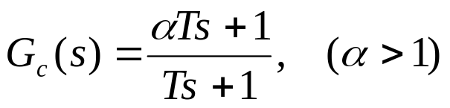

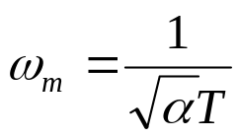

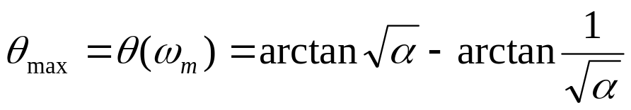

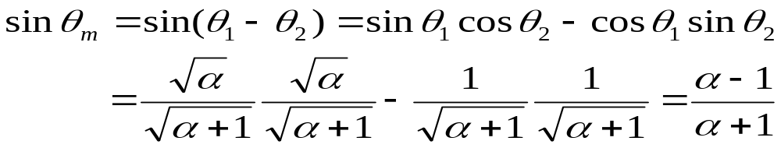
一、串联超前校正
传递函数
相频特性
其对数幅频特性的斜率左右对称，相频特性曲线必也左右对称。
最大相移点必位于对数频率的中心点
最大相移量

Slide 21
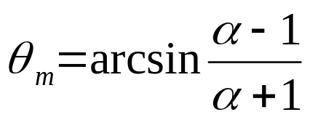
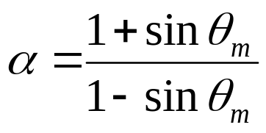





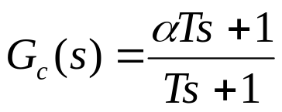


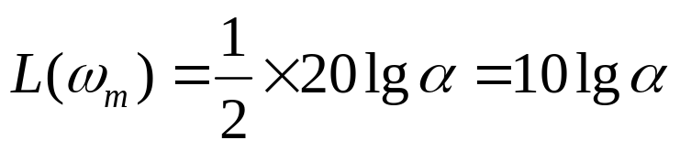
—超前相位角
主要作用：
利用超前相位角，补偿系统固有部分在截止角频率 附近的相角滞后，以提高系统的相角稳定裕度，改善系统的动态特性。
设计思路：
（1）根据期望的相角稳定裕量与实际的相角稳定裕量的差值确定需加的超前相位角
注意： 的选择要有相当的余量
（2）
（3）
？

Slide 22

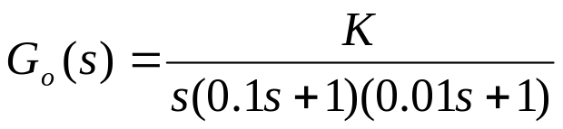




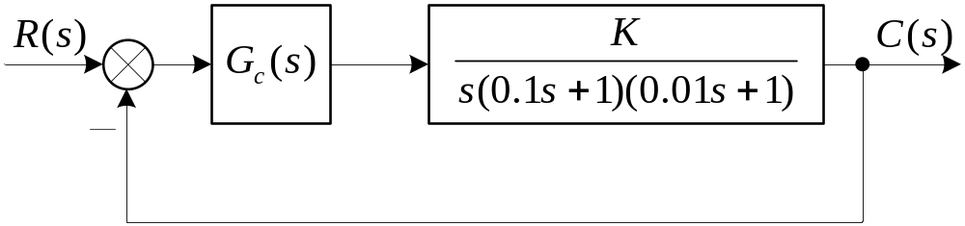


例6－1
设一控制系统的结构图所示。系统固有部分的传递函数为
要求设计一串联校正装置 ，使系统的静态速度误差系数 ，相角稳定裕度 ，开环截止角频率 。
（1）为了满足静态指标要求，首先令 ，并画出 时系统固有部分的对数幅频特性和相频特性图。

Slide 23
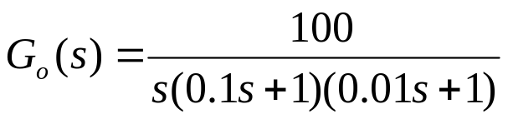






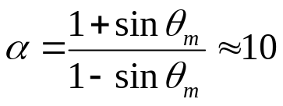
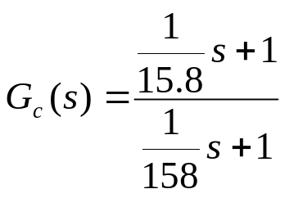
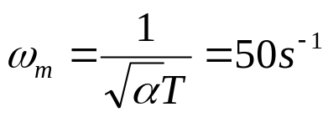
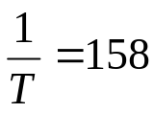

期望值：
L
(
ω
)(
dB
ϕ
ω
（2）
初选 ，
)
(
)
40
180
□
系统故有部分（黑线） 在 处的相角为-195°，由期望的相角稳定裕量 ，需要增加的相角至少为45° 超前校正
−
20
dB/dec
G
o
20
90
□
−
40
dB/dec
ω
′
0
c
ω
10
100
1000
−
20
ϕ
−
90
□
g
G
g
−
40
−
180
□
（3）取 （10°余量）
ϕ
−
60
dB/dec
−
60
o
−
270
□
黑线：校正前
绿线：校正装置
红线：校正后
（4）由

Slide 24








（5）分析：校正部分在 处产生的幅值增益为
系统固有部分在 处的幅值为-8dB。因此，系统校正后在
处的开环增益将为-8+10=2dB，可见，校正后系统的实际开环截止角频率并不是50，而较此值为高。
（6）画出校正后系统的开环频率特性如图，并验证系统的性能能否真正满足要求。
经验证： ， ， ，满足系统性能要求。
注意：当要求超前校正提供的相位超前角大于60°时， 值将会太大(＞14)。这致使高频段的增益过大，从而加强高频噪声的干扰，使系统无法正常工作。所以一般应使 。

Slide 25




基于频率法综合超前校正的步骤：
1、首先根据静态指标要求，确定开环比例系数，并按照已确定的K值画出系统固有部分的Bode图。
2、根据动态指标要求预选 。从Bode图上求出系统固有部分在 点的相角。
3、根据性能指标要求的相角稳定裕量，确定在 点是否需要提供相角超前量。如不需要，就无须引进超前校正。若需要，算出需要提供的相角超前量。
4、如果所需相角超前量不大于60°，就由所需超前相位角求出超前校正强度 。如果所需相角超前量大于60°，超前校正已不适合应考虑采用其他校正方式。
5、由 求出超前校正的两个转折频率 和 。
6、验证校正后系统是否满足要求。

Slide 26
本例中系统固有部分的对数幅频特性在选定的ω_{c}点的斜率为-40，这一点很重要。由于超前校正装置的对数幅频特性中频段的斜率是+20，所以在加入校正装置后，系统的特性在ω_{c}点附近的斜率就成为-20。这正是保证系统稳定所必需的。
在确定超前校正所应提供的相角超前量时，我们加了10°的余量。这是因为考虑到校正装置加上之后，实际的截止角频率点会略有右移，以致使相角稳定裕量减小。这10°的余量就是用来补偿截至角频率点右移而造成的相角滞后。
当要求超前校正提供的相位超前量大于60°时，只用一个超前校正装置就难以实现。这是由于为了获得大于60°的超前角，α值将会太大(＞14)。这致使高频段的增益过大，从而加强高频噪声的干扰，使系统无法正常工作。所以一般应使θm≤60°。如果确有必要使用很大的超前角，可采用两级超前校正来实现。在需要时，两级校正之间可加入隔离放大器。

Slide 27


二、串联滞后校正
传递函数：

Slide 28












例6－2
一系统固有部分的传递函数为
设计一串联校正装置，使系统的开环比例系数为 ,相位稳定裕度为 ，截止角频率 。
（1）根据静态性能指标取 ，并按此值画出系统固有部分的频率特性图。
40
180⁰
20
90⁰
由图可求出系统固有部分的截至角频率约为2s⁻¹，该点的相角为-200°，系统不稳定。
0.01
0.1
1
10
－20
－90⁰
－40
－180⁰

Slide 29






按照性能指标要求，系统的截止角频率为 。从图中可见，系统固有部分在此点的相角约为-130°。若此频率为校正后系统的截止角频率，就可有50°的相角稳定裕度。能够满足系统性能要求。
系统固有部分在 处的增益为20dB，要把它降低到0dB，需降低20dB
40
180⁰
20
90⁰
0.01
0.1
1
10
？
校正装置的转折频率
－20
－90⁰
－40
－180⁰

Slide 30
滞后校正的作用:
降低中频段和高频段的开环增益，但同时使低频段的开环增益不受影响。这样来达到同时兼顾静态性能与稳定性的目的。它的副作用是会在 点产生一定的相角滞后。
本例中系统固有部分的对数幅频特性在选定的 点的斜率为-20。由于滞后校正装置的对数幅频特性高频端的斜率是0，所以在加入校正装置后，系统在 点附近的斜率仍为-20。这正是保证系统稳定所必需的。

Slide 31








基于频域法的滞后校正的综合步骤：
1、首先根据静态指标要求确定开环比例系数 ，按照所确定值画出系统固有部分的Bode图。
2、根据动态性能指标，初选 值。根据其Bode图求出系统固有部分在初选点的相角，判断是否满足相位稳定裕度的要求(注意设计滞后校正将会带来的5°～12°的滞后量)。若满足，转第3步；否则，如果允许降低 ，就适当降低 。如果不允许，就改用滞后超前校正。
3、根据Bode图计算系统固有部分在 点的开环增益 。如果
，则无须校正。如果 ，令 ，并计算滞后校正的校正强度 。
4、选择 ，进而确定 。
5、画出校正后系统的Bode图，校核相位裕度。

Slide 32



三、串联滞后—超前校正
校正装置传递函数：
L
1
1
1
1
β
T
T
α
T
T
2
2
1
1
其中
0
这种校正方法包含了滞后校正与超前校正二者的优点，即校正后的系统响应速度快，超调量较小，抑制高频噪声的性能也较好。
ω
θ
90
°
0
°
ω
-
90
°

Slide 33










例6－3
对于图所示系统。要求设计一串联校正装置，使满足如下的性能指标： ， ， 。
40
180⁰
（1）为了满足静态指标要求，首先令 ，并画出 时系统固有部分的对数幅频特性和相频特性图。
20
90⁰
0.1
1
10
100
由图求得，在 处系统固有部分的幅频特性的斜率为-40，相角为-165°。为了保证40°相位稳定裕量，必须增加至少25°的超前角，所以需要加超前校正。
－20
－90⁰
－40
－180⁰
另外，从图看出，选 就要将中频段的开环增益降低8dB。但低频段的增益是根据静态指标确定的，不能降低。因此可知还需要引进滞后校正。

Slide 34









先综合超前校正：
考虑到滞后校正会产生5°～12°的相角滞后量，所以在确定超前校正所应提供的超前角时，应计入这一因素。这样，超前校正在 点应当提供的超前角是30°～37°。我们试选 。
由
40
180⁰
求得超前校正的两个转折频率分别为9.3s⁻¹和43s⁻¹
20
90⁰
考虑到对象本身在 点有一个极点，我们使校正装置的零点与它重合， 超前校正的传递函数为
0.1
1
10
100
－20
－90⁰
－40
－180⁰

Slide 35












滞后校正的综合：
根据系统的故有部分及超前校正部分的频率特性，在 处有 ， ， 。为了将 保持在 ，还需要靠滞后校正来把中频段增益减少14dB。
40
180⁰
40
180⁰
20
90⁰
20
90⁰
0.1
1
10
100
0.1
1
10
100
－20
－90⁰
－20
－90⁰
－40
－180⁰
－40
－180⁰

Slide 36


校正装置与系统固有部分串联以后的开还传递函数为
经校核 ，系统具有46°的相位裕度，满足要求。

Slide 37





滞后—超前校正的综合步骤：
1、根据静态指标要求确定开环比例系数 ，并按照所确定的 值画出系统固有部分的Bode图。
2、按系统性能要求确定 ，检查系统固有部分在 点处的相角，若其相角不满足系统相角稳定裕度的要求，应用超前校正。在计算其超前相位角时要考虑到滞后校正产生的5°一12°的相角滞后量。
3、按照综合超前校正的步骤综合超前校正部分。
注意：通常在 点上 比0高出很多，所以要引入滞后校正。
4、令 ，求出滞后校正的校正强度 。按照综合滞后校正的步骤综合滞后校正部分。
5、将滞后校正与超前校正组合在一起，即构成滞后－超前校正，然后对其进行仿真检验其性能指标是否满足要求。

